Slide 1
Правила виживання у кризовій ситуації
Тема:
дихальні вправи на зняття стресу та негативних емоцій

Slide 2
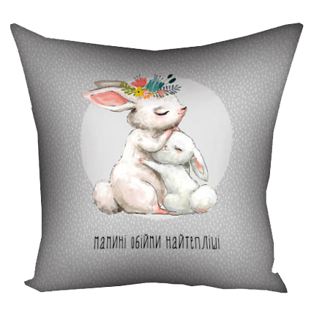
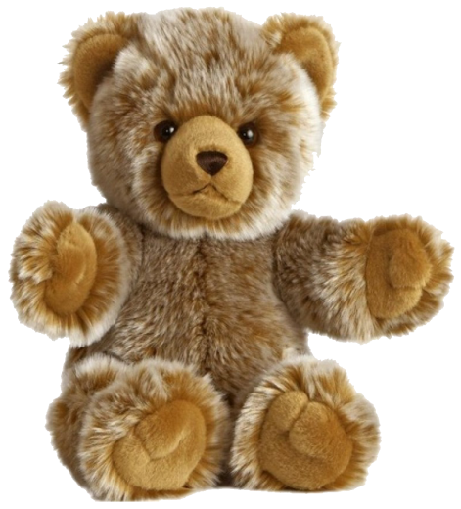
Вправа 1. Обіймашки
Для цієї вправи тобі знадобиться Помічник. Це можуть бути батьки, брати, сестри, дідусі, бабусі, друг чи подруга. Але коли їх немає поруч або вони зайняті чимось важливим, Помічником може бути будь-яка м'яка іграшка або навіть подушечка. Головне – щоб вони тобі подобались і були приємні на дотик.
Тепер сама вправа:
Якщо тобі лячно, страшно, ти чимось розчарований, розгніваний, ображений, переживаєш будь-яку негативну емоцію, обійми свого Помічника. Обійми міцно-міцно, і при цьому глибоко дихай. Вдихай повільно через носик, а видихай через ротик. Видихати слід повільно і сильно, начебто ти задуваєш свічку. Уяви, що разом з повітрям у тебе з грудей виходить і негативна емоція. Закрий оченята і уяви, що в грудях у тебе частинка блакитного неба, і з кожним видихом ця частинка стає все більш чистою, прозорою і легкою.
Повторювати вправу до тих пір, поки твоє «небо» не стане зовсім-зовсім чистим і яскравим.

Slide 3
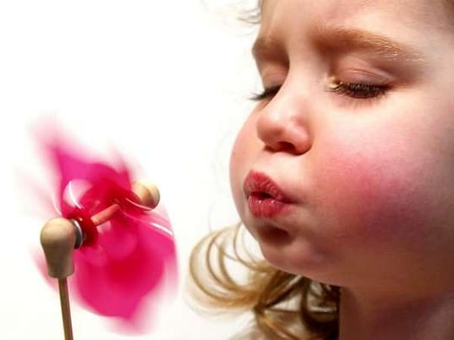
Вправа 2. Вітрячок
Для цієї вправи тобі знадобиться коктейльна соломинка та паперовий вітрячок. А якщо їх немає, тобі на допомогу прийде твоя уява.
Візьми соломинку і подуй на вітрячок, щоб він закрутився. Вдихай через ніс, і видувай повітря повільно і сильно, рівним потоком, безшумно та плавно. Якщо соломинки немає, то видихати слід через щілинку між губами. Уяви, як твій «вітрячок» крутиться. Уяви його колір і розмір, уяви який він великий і красивий.
Вправу слід повторити 5-6 разів. Це вирівняє твій емоційний фон і звільнить від негативних емоцій.

Slide 4
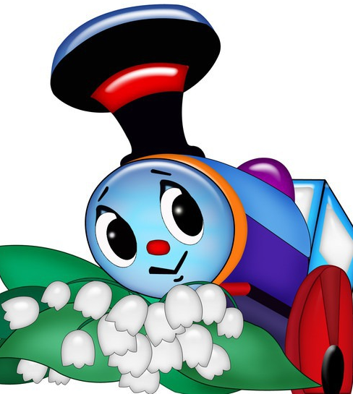
Вправа 3. Паровозик
Вправа проста і легка. Потрібно тільки сісти зручненко, розправити плечі, заплющити очі і згадати будь-який мультяшний паравозик.
Ось він поволі зітхає, і ми повторюємо його глибокий вдих-видих. Потім паровозик двічі коротко і швидко вдихає і випускає пар – пих! пих! Ми повторюємо ці короткі вдохи-видохи. Потім знову довге зітхання, і два короткі вдохи-видохи.
Вдихаємо через ніс, видихаємо через рот.
Вправу повторюємо 1-2 хвилинки, поки не прийдемо у стан рівноваги.

Slide 5
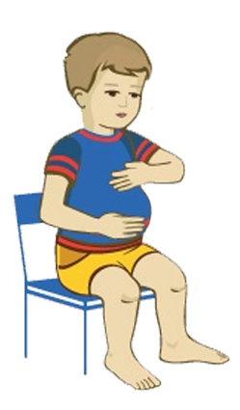
Вправа 4. Кулька
Цю вправу слід виконувати, тримаючи спинку рівненько.
Уяви, що в животику у тебе надувна кулька. Вдих носиком - кулька надувається і стає велика-велика. Животик випинається. Видих - кулька здувається із звуком -с-, -з-, або -ш-.
Виконувати вправу 3-4 рази.

Slide 6
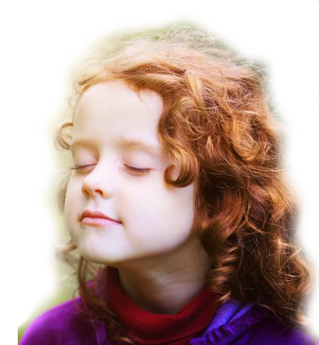
Вправа 5. Чотири на два
Ця вправа потребує певного місця, де ти можеш зручно влаштуватися. Розправ плечі і заплющ очі. Через ніс вдихай повітря, повільно рахуючи до чотирьох. Потім затримай повітря у грудях і порахуй до двох. Через щілинку між губами видихай повітря, повільно рахуючи до чотирьох. Потім знову затримай дихання і порахуй до двох.
Таким чином, вдихи, видихи і паузи між ними мають бути в однаковому темпі, тобто рахувати треба однаково повільно.
Вправу повторити 5-6 разів.

Slide 7
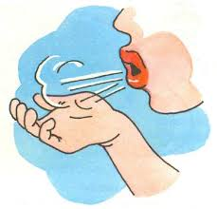
Вправа 6. Листочок
Заплющ очі і уяви, що у тебе на долонці лежить листочок. Уяви його форму, колір, розмір. Уяви, це паперовий листочок чи з якоїсь рослини.
А тепер обережно, тихенько, через носик набери повітря і сильно-сильно подуй на листочок. Уяви, як він зривається з долоні і злітає угору високо-високо. І поки ти повільно набираєш через носик повітря, він так же повільно опускається назад у твою долоньку.
Вправу повторити 5-7 разів.

Slide 8
Бажаю тобі завжди зберігати спокій і бути на позитиві! Гарного настрою та мирного неба! Дякую за увагу!

